Slide 1
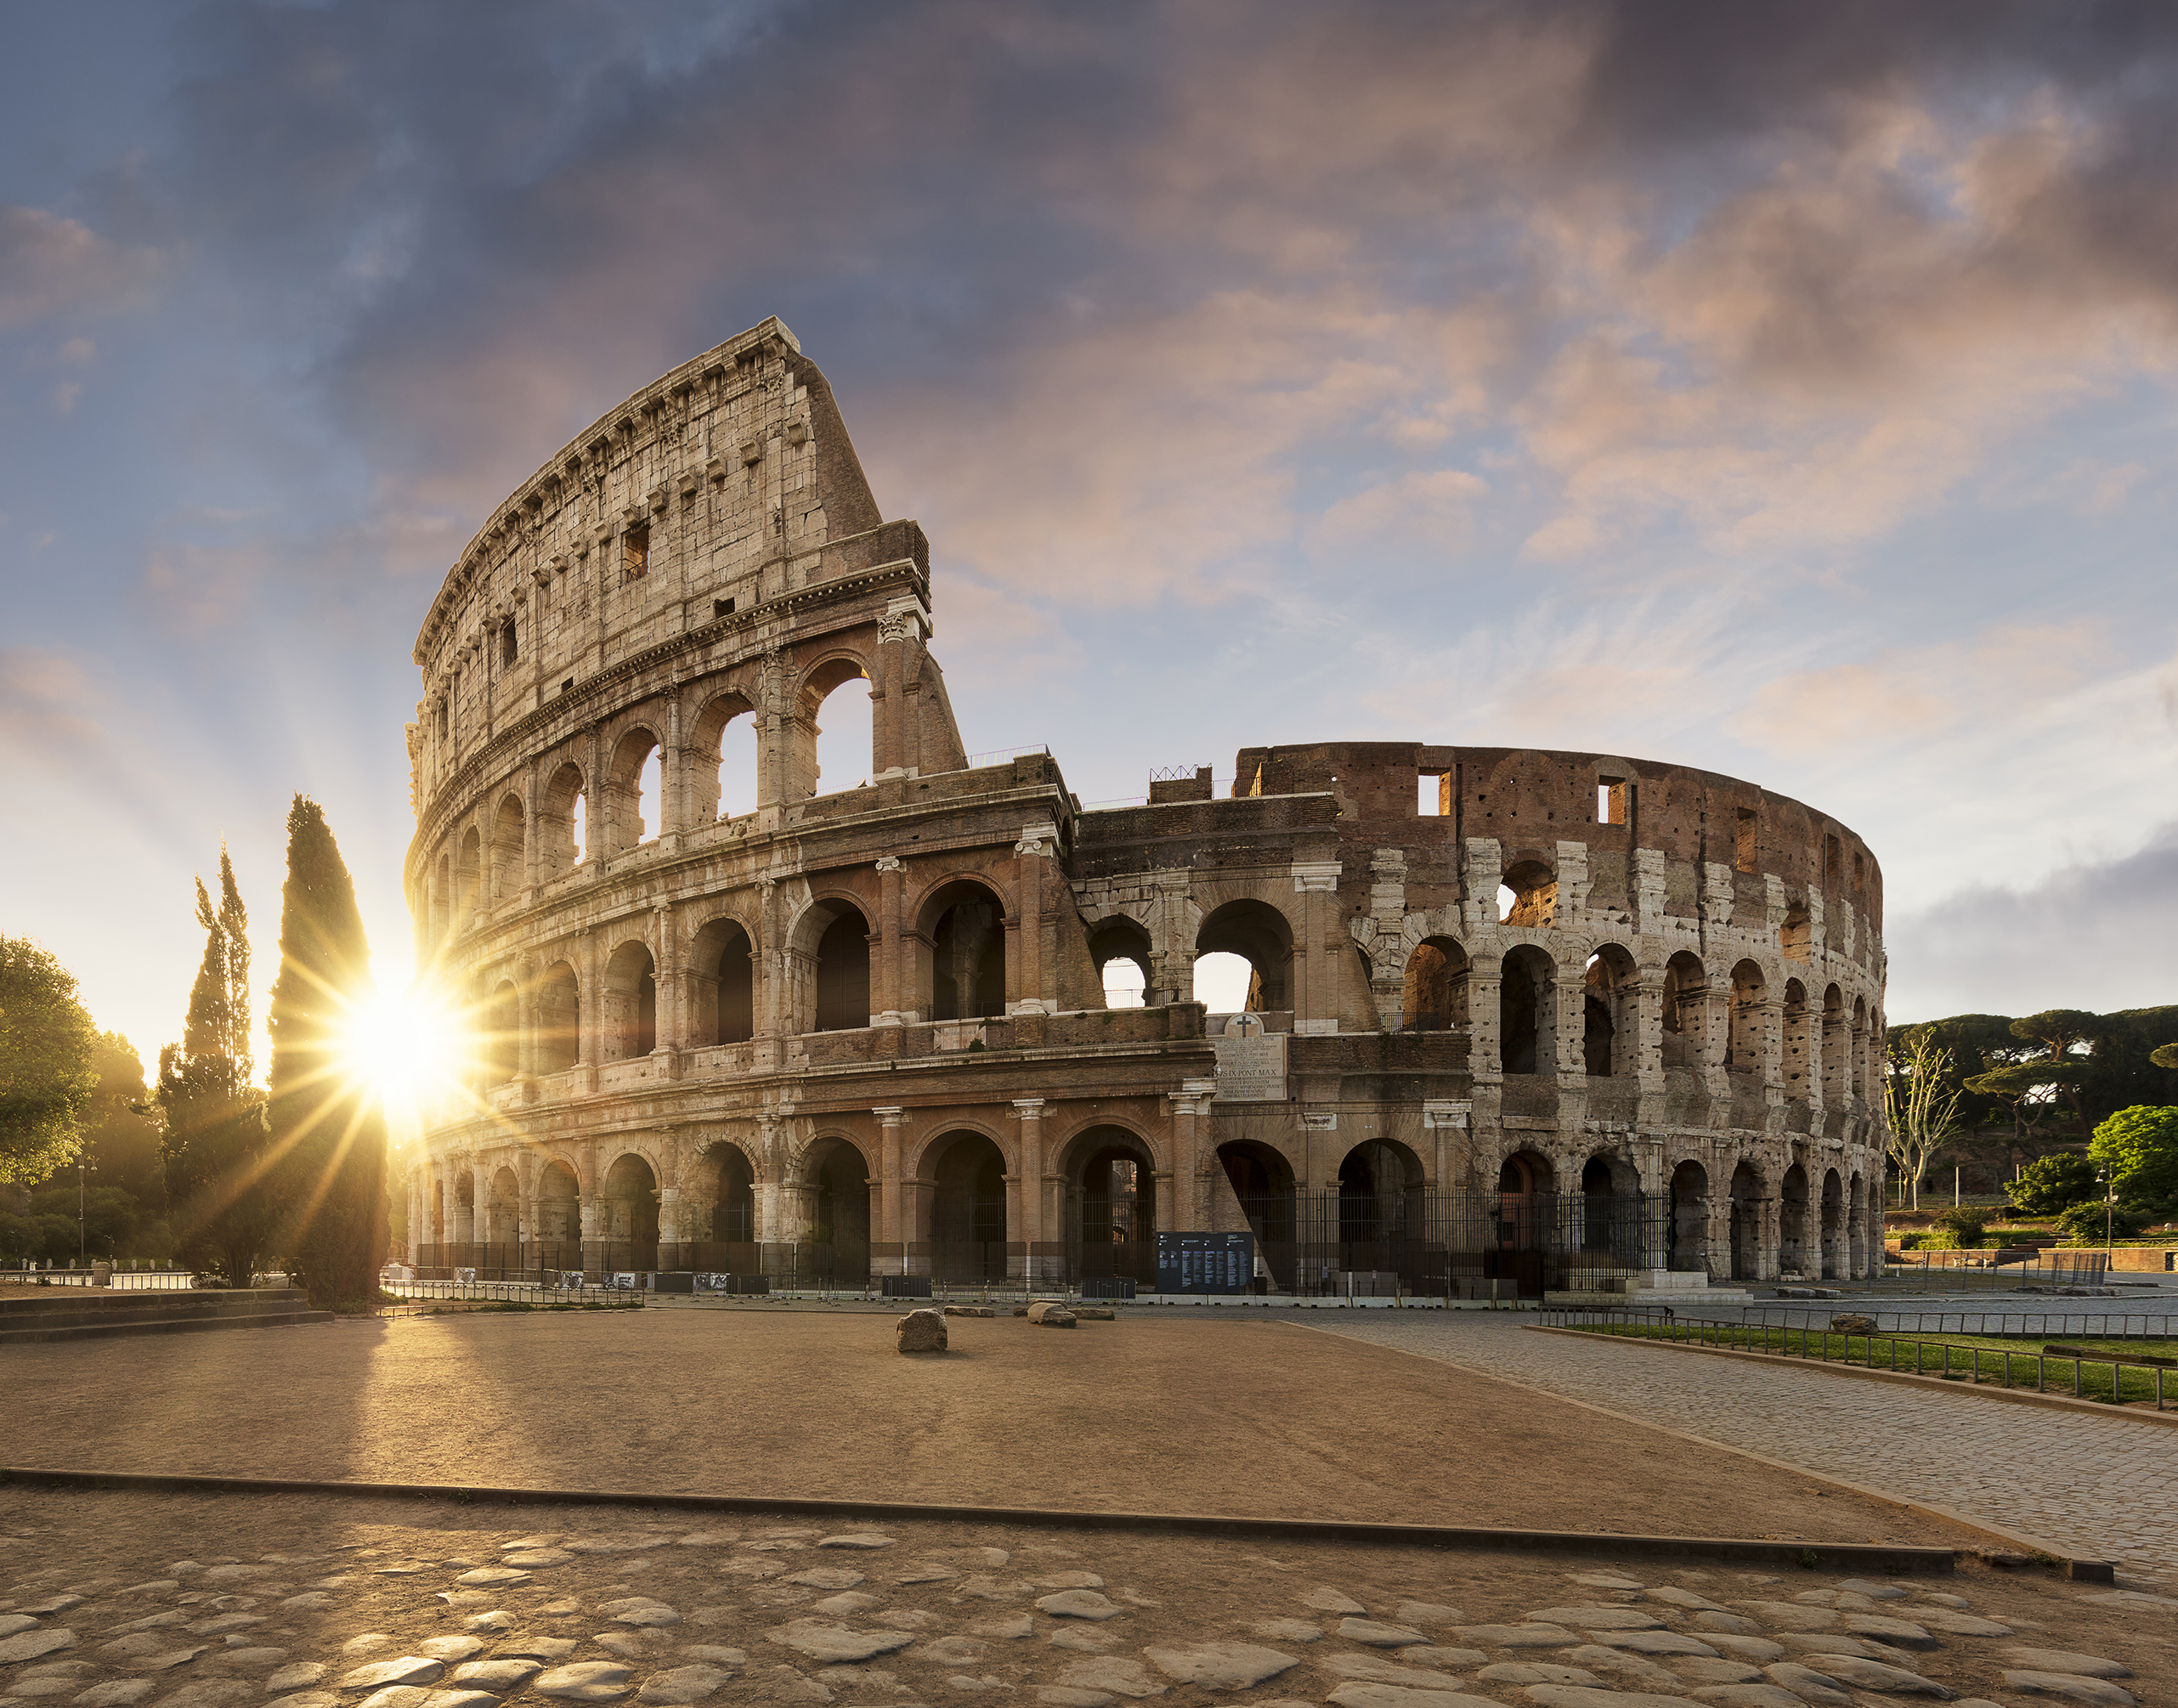
Internet Gratuita para Fins Turísticos
Análise da Distribuição Espacial de Pontos de Acesso a WiFi Gratuitos na Região da Lazio em Itália
Sílvia Mourão - FC57541
Mestrado em Eng. Geoespacial
Análise Espacial de Dados

Slide 2
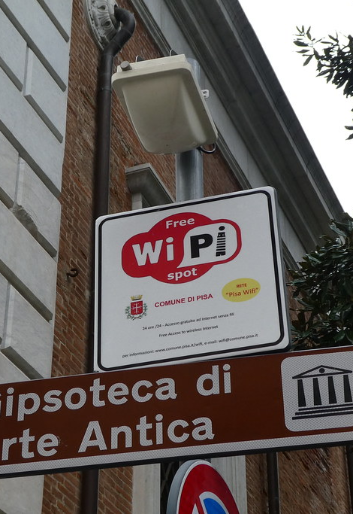
Índice
Objetivos
Área de Estudo
Metodologia
Análise Pontual
Análise de Áreas
Regressão
Interpolação
Redes
Conclusão

Slide 3

Objetivos
Compreender a distribuição espacial de pontos de acesso WiFi em Itália
Analisar a correlação espacial da densidade de pontos por áreas
Perceber que fatores influenciam a distribuição espacial dos pontos de acesso
Interpolar a distribuição do sinal WiFi numa região central
Utilizar algoritmos de redes para compreender as lacunas na rede e avaliar percursos entre pontos de interesse turístico a nível da cobertura de rede WiFi.

Slide 4
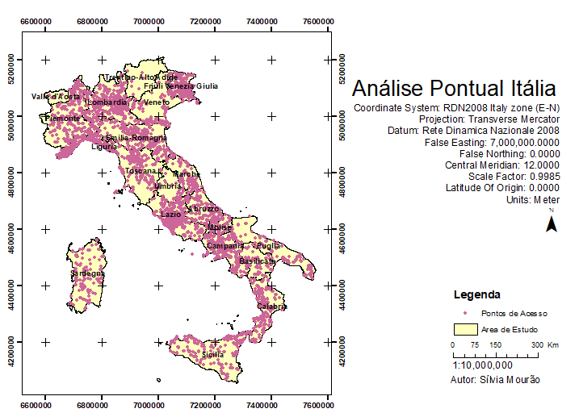
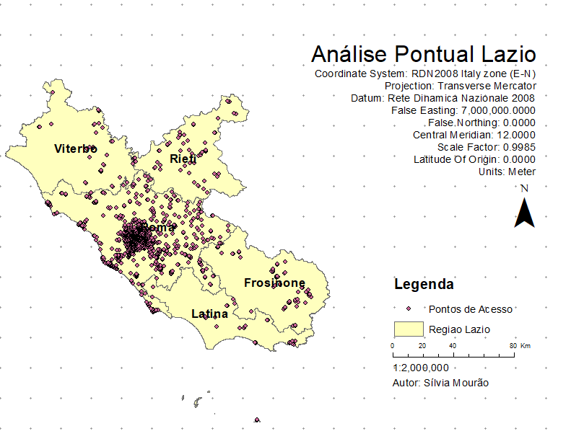
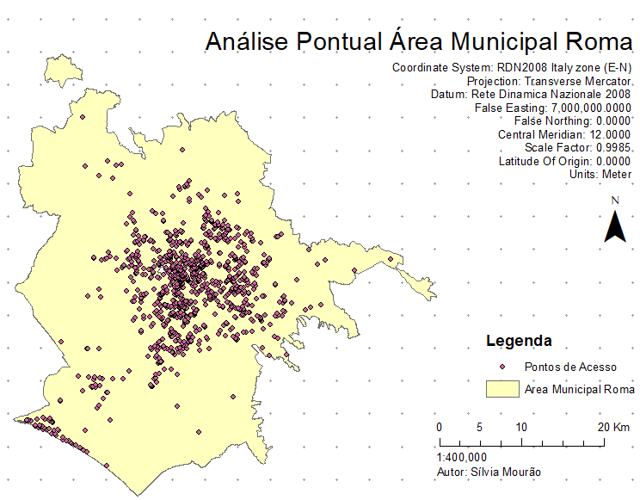
Área de Estudo
Itália
Região Lazio
Área Metropolitana de Roma
Área de Estudo | Área Km² | Pontos | Densidade
Itália | 302073 | 15735 | 0.0521
Lazio | 17242 | 2185 | 0.1267
AM Roma | 1285 | 1405 | 1.0933

Slide 5
Metodologia
Definição do Projeto
Extração de dados
Análise e tratamento dos dados
Análise Pontual
Identificação de Clusters
Análise de Áreas
Regressão
Realização de testes estatísticos para as variáveis
Criação de modelos de regressão não espaciais e espaciais
Interpolação
Altimetria
Importação de estradas
Validação da topologia
Análise de redes para os casos de estudo
Análise Exploratória de primeira e segunda ordem
Procura de padrões de correlação espacial
Generalização para áreas
Identificação de clusters high-high e low-low
Análise de Redes
Conclusões
Sinal WiFi
Criacao de MDE
Procura de fatores que influenciem a distribuição por área dos pontos de acesso
Utilização de ferramentas de análise de áreas
Avaliação dos resultados
Utilização de métodos determinísticos globais e locais e métodos probabilísticos

Slide 6
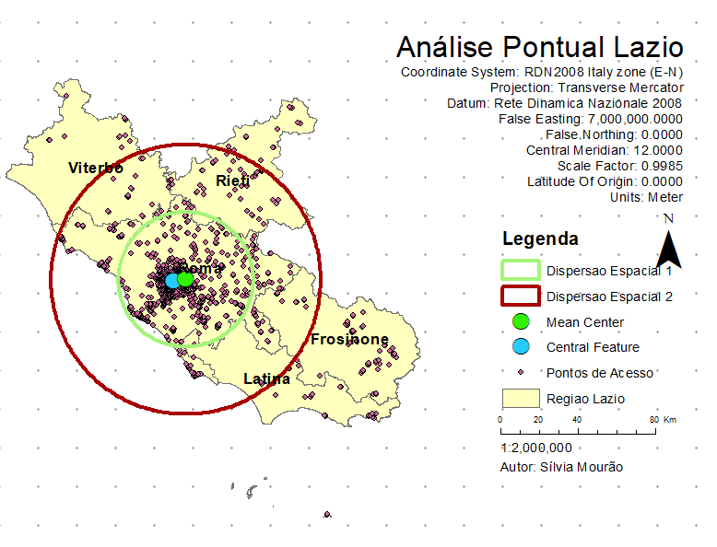
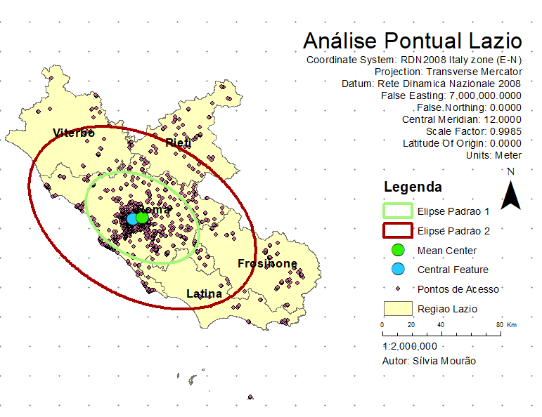
Análise do Padrão Pontual
Dispersão espacial e elipse padrão

Slide 7
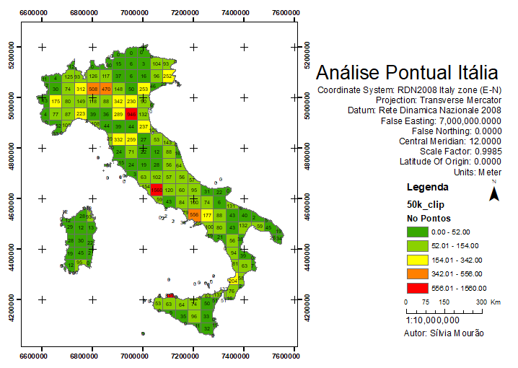
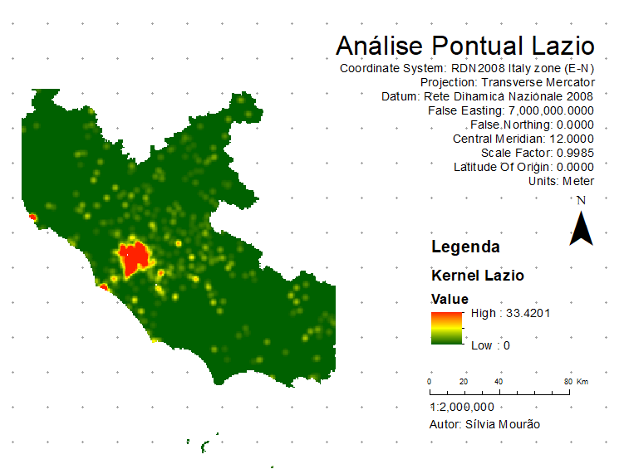
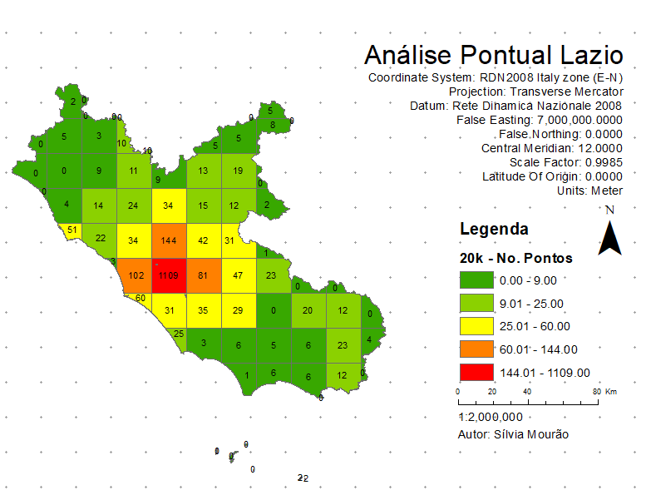
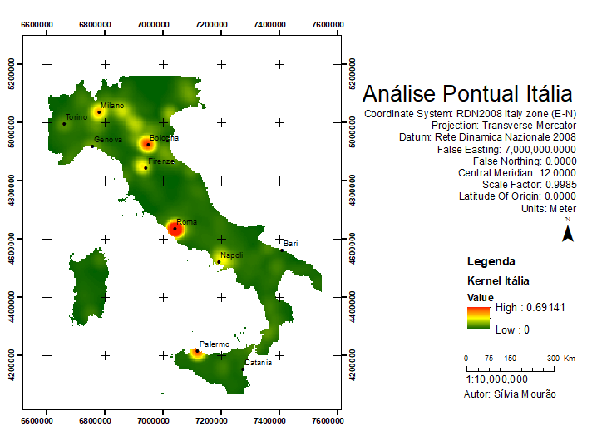
Análise do Padrão Pontual
Análise exploratória de primeira ordem

Slide 8
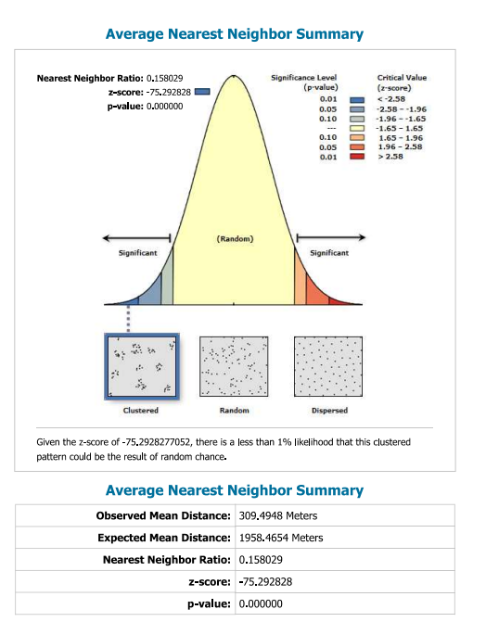
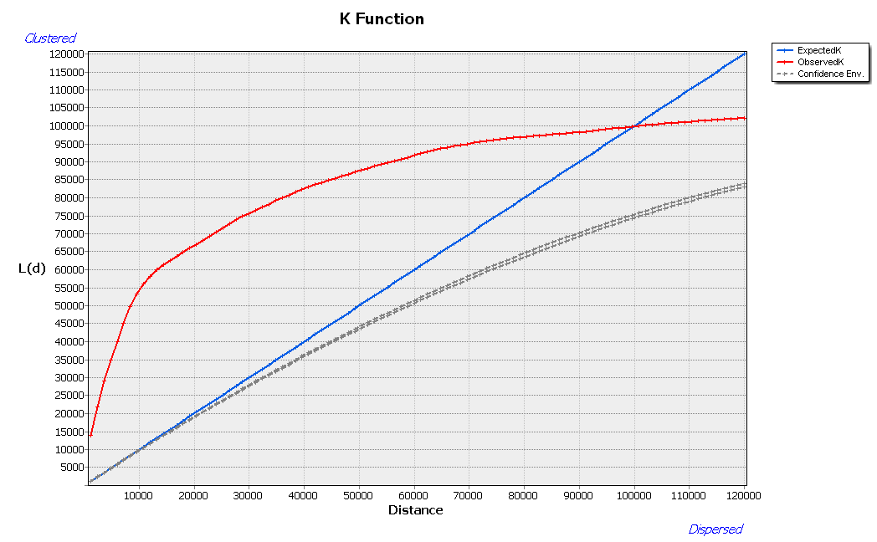
Análise do Padrão Pontual
Análise exploratória de segunda ordem

Slide 9
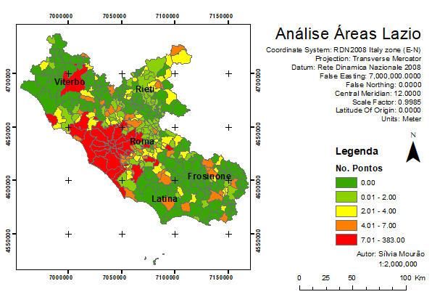
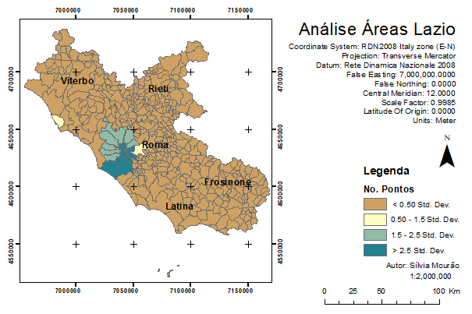
Análise Áreas
Divisão por quantis
Divisão por desvio padrão

Slide 10
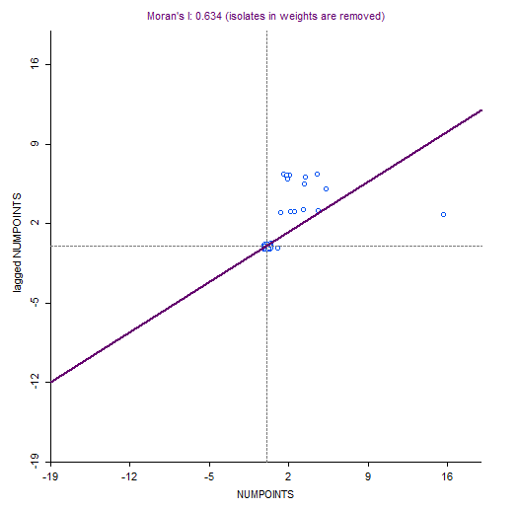
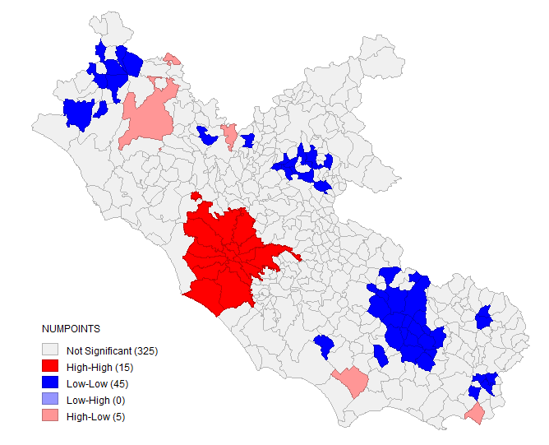
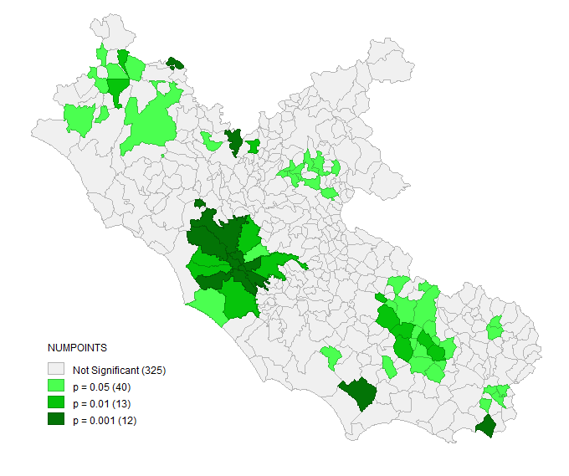
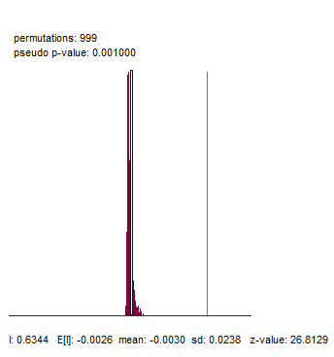
Análise Áreas
Índice de Moran Global
Moran local
Aglomerado de High-High na zona de Roma
Aglomerado de Low-Low nas zonas norte e sul da região.

Slide 11
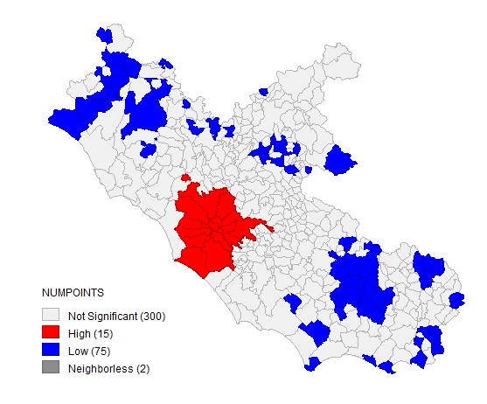
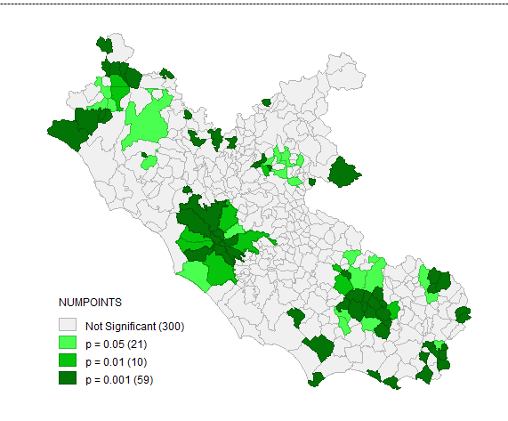
Análise Áreas
Getis-Ord Gi

Slide 12
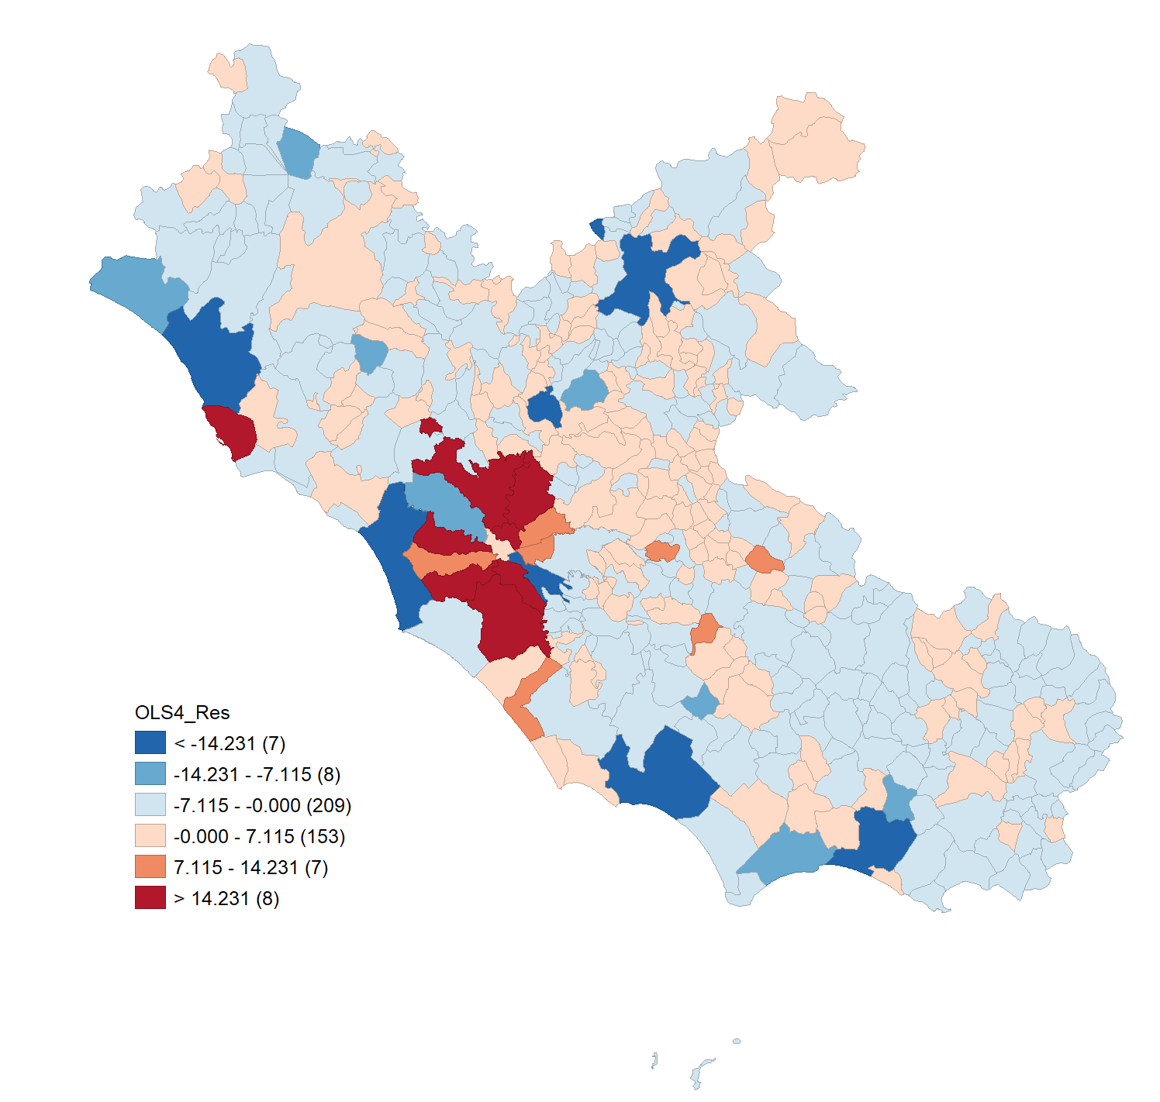
Modelos de Regressão não espacial
Variáveis | R²
Hotéis | 0.903
Comercio | 0.825
Diversão Noturna | 0.808
Pontos Turísticos | 0.742
Densidade Pop. | 0.675
Transportes | 0.563
População | 0.462
Distância pontos natureza | 0.048
Índice turismo | 0.044
Distância a praias | 0.002
Distância pontos turismo | 0
Distância a Diversão Noturna | 0
Distância Comércio | 0

Slide 13
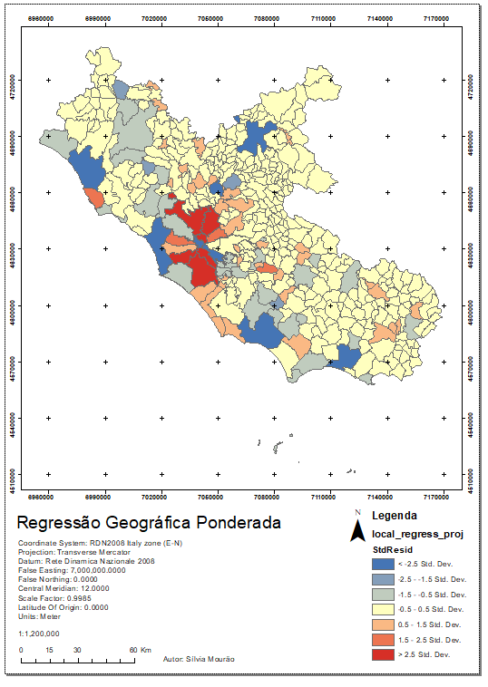
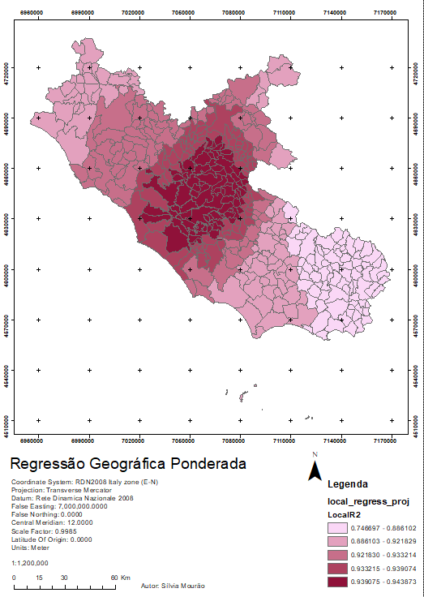
Regressão Geográfica Ponderada
R² local para a área em estudo – melhor correlação na zona central, diminuindo à medida que se afasta do centro

Slide 14
Modelos de Regressão Espacial
 | OLS1 | OLS-Multi | LAG | ERROR | GWR
R² | 0.903 | 0.913 | 0.927 | 0.926 | 0.923
Log Likelihood | -1345.92 | -1324.93 | -1290.01 | -1304.24
Akaike info criterion | 2695.83 | 2659.86 | 2592.02 | 2618.47 | 2628.96
Schwarz Criterion | 2703.77 | 2679.72 | 2615.85 | 2638.33

Slide 15
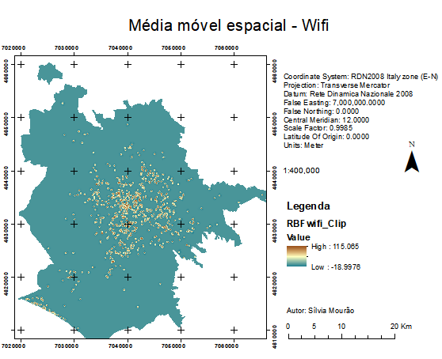
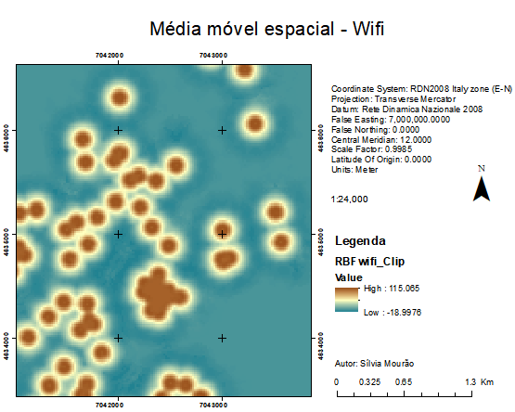
Interpolação WiFi
Método | GPI | LPI | IDW | RBF | Krig
EMQ | 1490.8306 | 946098.8062 | 67.7980 | 37.3051 | 127.3204

Slide 16
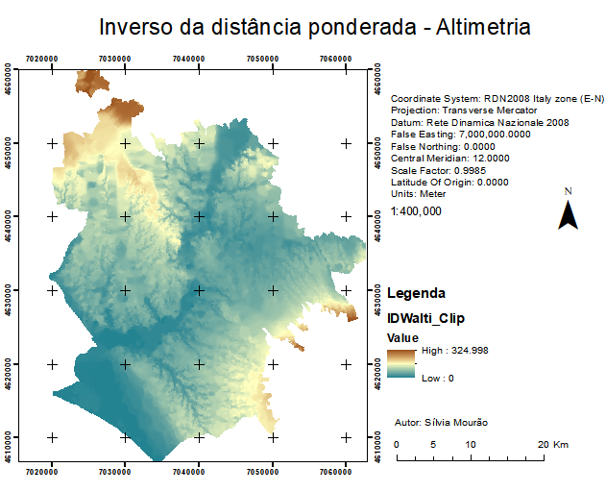
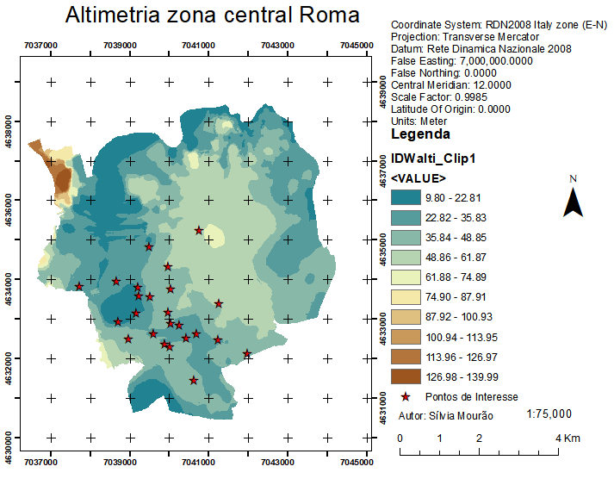
Interpolação Altimetria
Método | GPI | LPI | IDW | RBF | Krig | TIN
EMQ | 196.7062 | 208168.2163 | 2.2643 | 2.5088 | 5.4931 | 27674.26

Slide 17
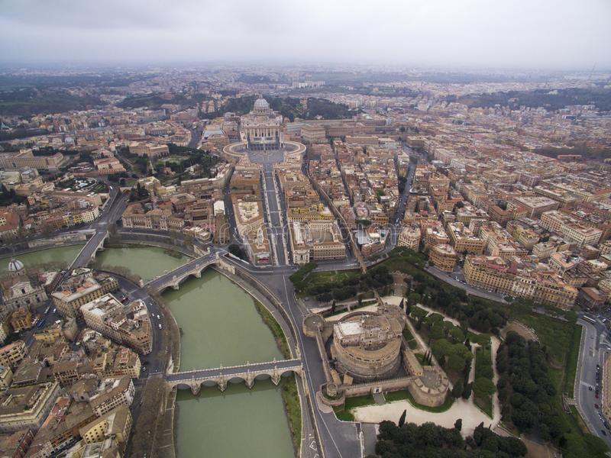
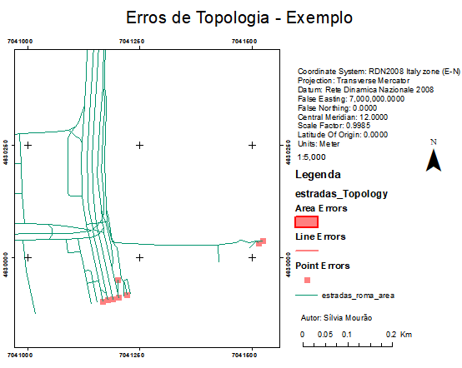
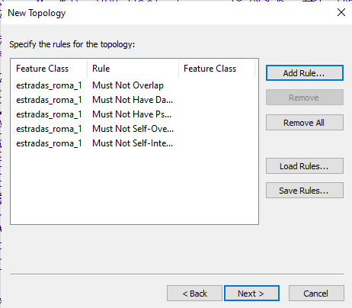
Redes

Slide 18
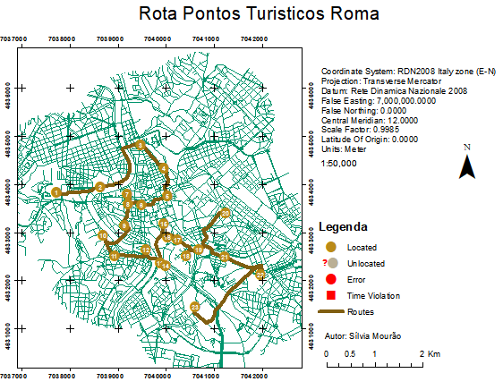
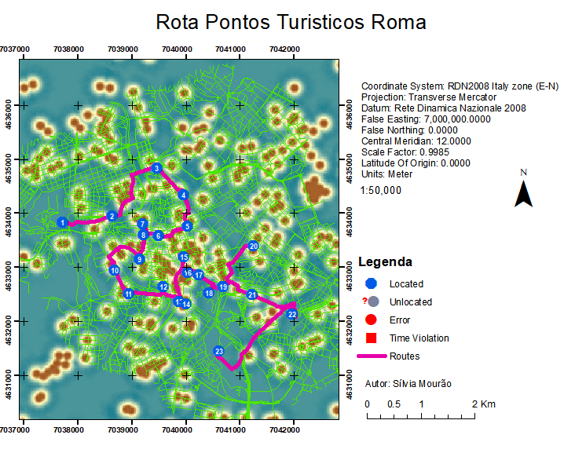
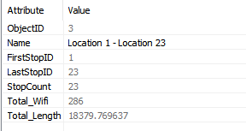
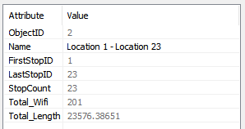
Redes

Slide 19
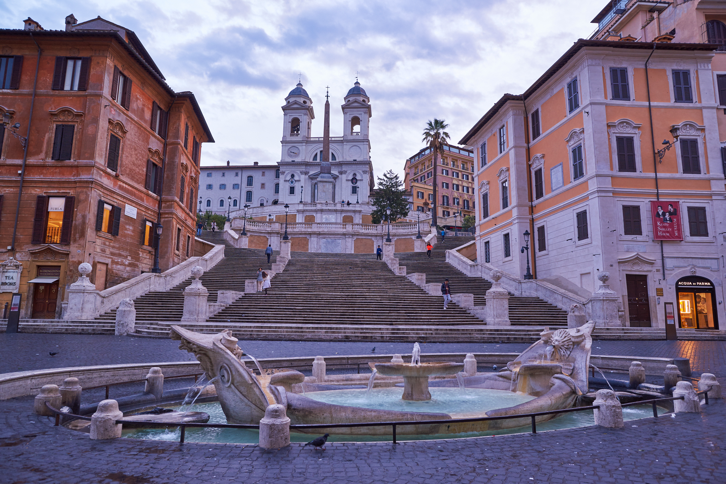
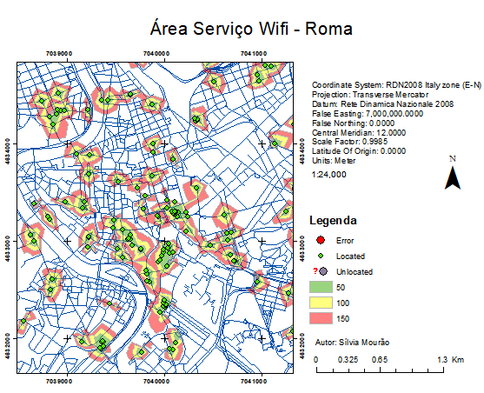
Redes

Slide 20
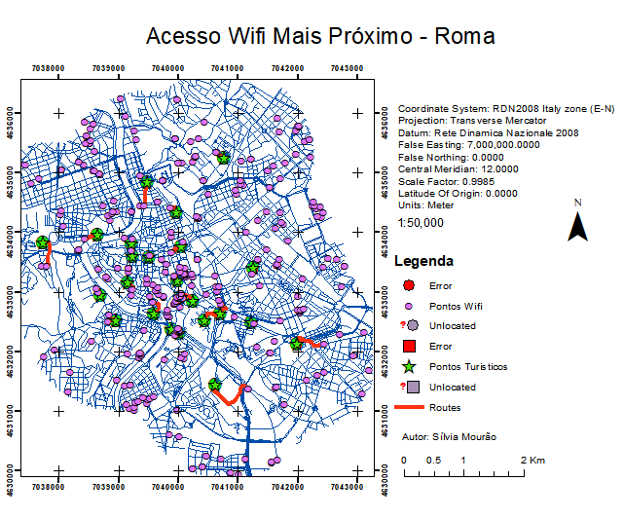
Redes
24 pontos turísticos considerados
5 pontos encontram-se a menos de 100m de um ponto de acesso WiFi
5 pontos encontram-se entre os 100 e os 150m de distancia de um ponto de acesso
Maior distância entre ponto turístico e acesso WiFi é de 987m

Slide 21
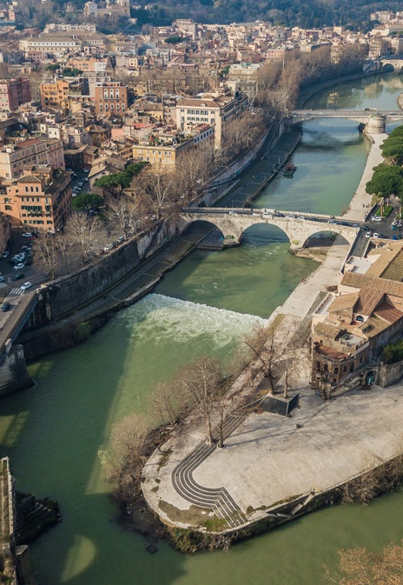
Conclusões
Distribuição pontual apresenta um padrão de clusters
Elevada autocorrelação espacial na área municipal de Roma
Fatores que mais influenciam a distribuição são: hotéis, estabelecimentos diversão noturna, pontos comércio, pontos turísticos
Melhor modelo de regressão para este caso é o Spatial Lag.
Distribuição do sinal não é ainda suficiente para percursos turísticos

Slide 22
Obrigada!

